Slide 1
Travail de cloche
Translate into French: I smiled at the mouse who laughed at the green socks.

Slide 2
Bonjour!
vendredi, le vingt deux février

Slide 3
February 22 is the birthday of George Washington: first in war, first in peace, and first in the hearts of his countrymen

Slide 4
Bon anniversaire

Slide 5
Bon anniversaire
Bon anniversaire
Bon anniversaire chère Sydney
Bon anniversaire

Slide 6
Vendredi, vendredi
Rah, rah, rah!
Vendredi, vendredi
On-y va

Slide 7
Bonjour!
vendredi, le vingt deux février
nous célébrons des anniversaires
nous célébrons vendredi
special cases of « RE » verbs
l’histoire d’un chien

Slide 8
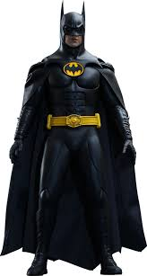
Pourquoi tombons-nous?
Nous tombons pour apprendre comment se lever.

Slide 9
Sommes-nous prêts?
Nous sommes prêts !

Slide 10
AVERTISSEMENT!!!
Unit 6 Exam
Friday, March 1

Slide 11
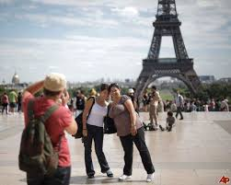
Nous visitons Paris.

Slide 12
Nous rendons visite à grand-mère.

Slide 13
Eloïse descend au sous-sol

Slide 14
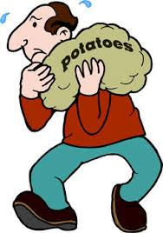
Jacques descend vingt kilos de pommes de terre au sous-sol.

Slide 15
Hier, Jacques a descendu vingt kilos de pommes de terre au sous-sol.

Slide 16
Hier, Eloïse est descendu au sous-sol

Slide 17
Comment s’appelle ce chien?

Slide 18
Trouvez deux partenaires.
Écrivez une histoire au sujet de __________.
Il faut utiliser un verbe “ER” , un verbe “IR” , et un verbe “RE”.
Il faut avoir un commencement, un milieu, et une fin.
Utiliser les mots de liaison comme:
d’abord (to start)
puis (then)
après (after)
enfin (finally)

Slide 19
Devoirs

Slide 20
Billet de sortie
Translate into French:
On Washington’s birthday, I visited my aunt Sylvie who took a cake to the basement.

